Slide 1
eTurizam
Powered by www.123dizajn.com
www.123dizajn.com

Slide 2
Kompletno Booking web rješenje

Slide 3
O Sustavu
eTurizam je CMS sustav namijenjen za iznajmljivače svih vrsta poslovnih, privatnih i turističkih djelatnosti

Slide 4
Često postavljana pitanja
Da li radite dizajn prema želji korisnika?
Dizajn je kreiran prema Vašoj želji u potpunosti „od nule”. Znači sve elementi web stranice su kreirani za Vas kao i kompletan raspored, ikone, izbornik, kategorije kao apartmani, izdvojena ponuda, akcijska ponuda, first & last minute ponuda, tražilica…
Što znači da je sustav „custom made”?
eTravel je kompletno web rješenje koje uključuje web stranicu, dizajn web stranice, cms sustav za upravljanje kompletnim web sadržajem, sustav za rezervacije, module kreirane za Vas (ponuda, izdvojena ponuda, najgledanije, akcijska ponuda), napredne tražilice, kalendar rezervacije i drugo.
Postoje li ograničenje u izradi opcija na sustavu ili u samoj web stranici?
Ograničenja ne postoje. Sustav se prilagođava svakom korisniku pojedinačno. Vi želite imati na početnoj stranici opcije izdvojene ponude kao akcijska ponuda, posebna ponuda, last minute ponuda ili bilo što treće mi ćemo Vam isto kreirati i omogućiti. Sustav je kreiran za Vas!
Automatski prijevod na druge jezike = višejezičnost
Ukoliko želite da Vam aktiviramo 4 jezika npr. hrvatski, engleski, njemački i talijanski to ćemo napraviti vrlo jednostavno jednim klikom. Kod unosa polja kada podesimo sve opcije koje vi želite vi nećete morati za svaku smještajnu jedinicu ispočetka četri puta unositi sve podatke za svaki jezik nego samo jednom i isto će biti automatski prikazano na sva četri jezika.
Različite opcije kao dostupno, wifi, udaljenost do mora i drugo
Ne postoji limit za nazive polja i broj polja. Sva polja koja želite možemo unijeti za Vas ili u bilo kojem trenutku Vi ta polja unosite samostalno bez ikakvih problema.

Slide 5
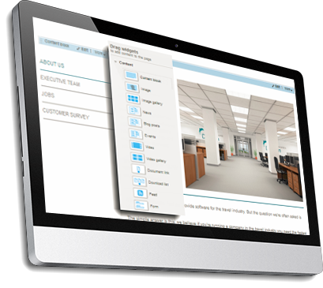
Kompletno rješenje
eTurizam prikazuje vašu ponudu (hoteli, apartmani, sobe…), oglase sa ponudom, smještajnih kapaciteta, kalendar zauzetosti i cijene, naprednu tražilicu, traženje lokacija, kartu smještaja + mnogo mogućnosti i značajka koje su Vam bitne za pružanje najboljih opcija za odmor.
www.123dizajn.com

Slide 6
Fleksibilan sustav
Platforma Fleksibilno Jednostavno Prilagodljivo
Prilagođeno za različite web preglednike bez obzira s kojih vaši korisnici dolaze na Vaše web stranice
Koristeći posljednju web tehnologiju dobivate kompletan nivo kontrole te upravljanja kompletnim sadržajem
User-friendly korisničko sučelje za korištenje svih elemenata poput tražilica i kompletnih booking koraka
100% prilagođeno za Vaš i Vaše potrebe. Bilo da se radi o jednom apartmanu ili agenciji s preko 500 apartmana svaki dio kreiramo od nule
www.123dizajn.com

Slide 7
U jednom sustavu…
Glavna karakteristika aplikacije odnosi se na mogućnost automatizirane on-line rezervacije te izračun troškova i dodatne booking mogućnosti koje sadrže aktualne web opcije.
eTurizam prikazuje vašu ponudu (hoteli, apartmani, sobe…), oglase sa ponudom, smještajnih kapaciteta, kalendar zauzetosti i cijene, naprednu tražilicu, traženje lokacija, kartu smještaja + preko 50 dodatnih opcija i mogućnosti.
S ovim sustavom iznajmljivanja biti ćete u mogućnosti dodati neograničen broj smještajnih jedina za odmor i napraviti kompletnu stranicu i katalog ponude/smještajnih jedina za odmor.
Naš sustav temelji se na CMS korisničkom sučelju, uređivanju značajki i dodataka, administracijske mogućnosti: WYSIWYG editor za oblikovanje teksta, podržava HTML + responzive dizajn i vrlo je jednostavan za korištenje.
www.123dizajn.com

Slide 8
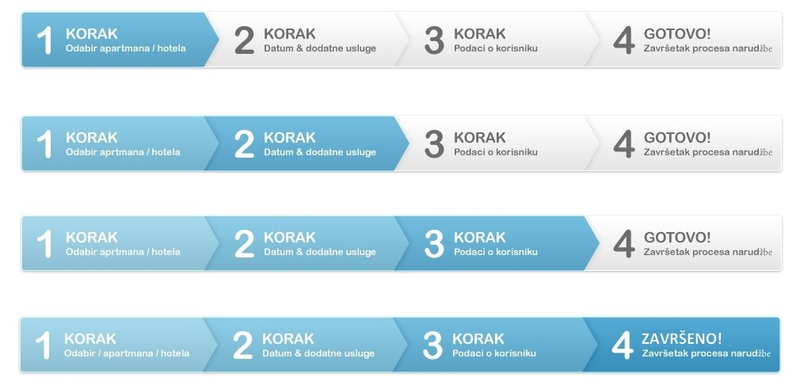
www.123dizajn.com

Slide 9
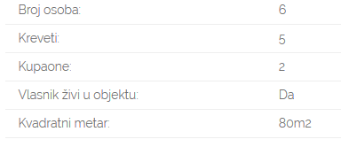
Kreiranje neograničenog broja polja
IDEA
WORK
DESIGN
LAUNCH
Dodatna polja
Jezik = neograničene opcije
Elementi poput dodatnih sadržaja kao udaljenost do mora, broj zvjezdica, sadržaj apartmana, broj soba… kreirate sami i jednom kada isti unesete prikazuje se u svim jezicima koje ste na stranici aktivirali!
U našem sustavu možete odabrati broj jezika koliko želite. Znači prikaz svih polja klikom na zastavicu i automatski prikaz za navedeni jezik. Ne morate raditi VIŠESTRUKE UNOSE POLJA = jedan odabir = prikaz na svim jezicima.
www.123dizajn.com

Slide 10
Dodani moduli
S ovim sustavom iznajmljivanja biti ćete u mogućnosti dodati neograničen broj smještajnih jedinica za odmor i napraviti kompletnu stranicu i katalog ponude/smještajnih jedinica.
Sustav ima ugrađenu tražilicu koja će napraviti vašu web stranicu profesionalnom i dovoljno dobrom da zadovolji Vaše online posjetitelje.
Dodatne opcije i mogućnosti:
First minute ponuda
Last minute ponuda
Posebna ponuda
Dodatna ponuda
Ili nešto treće što vi osmislite kao najgledanije, akcijska %%% ponuda…
www.123dizajn.com

Slide 11
Uključeno u sustav
Dodatne opcije i mogućnosti
Galerija s naprednim opcijama smještajne jedinice
Vremenska prognoza lokacije ili više lokacija
Google karta svake pojedinačne lokacije smještajne jedinice
Društvene mreže – povezivanje s društvenim mrežama (like, share, tweet)
SEO optimatizacija sustava – automatsko ili ručno dodavanje ključnih riječi i pojmova za svaku smještajnu jedinicu
Mobilna verzija sustava i web stranice
www.123dizajn.com

Slide 12
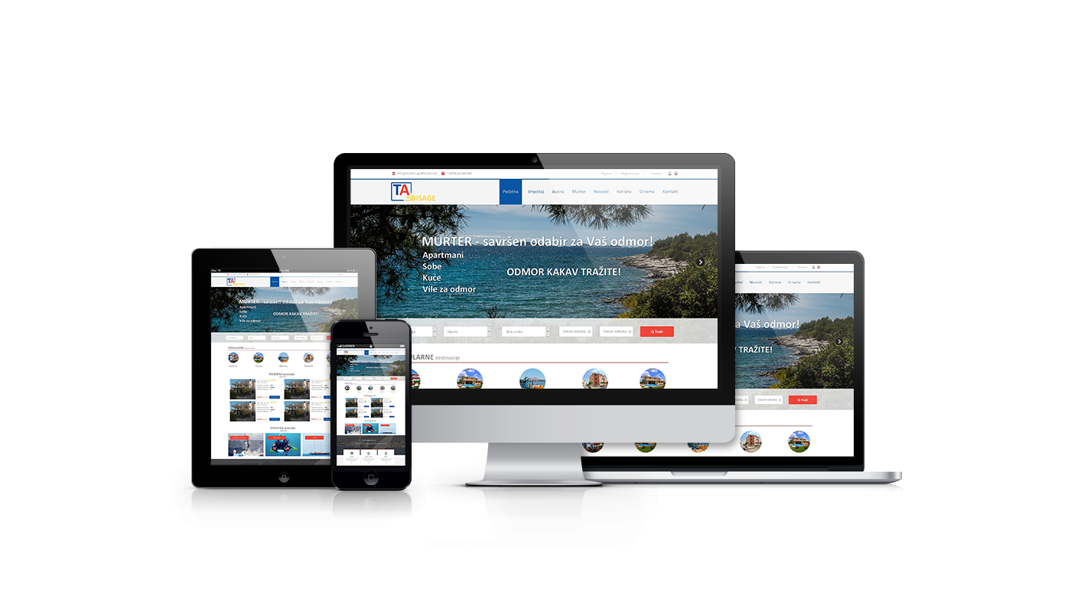
www.123dizajn.com

Slide 13
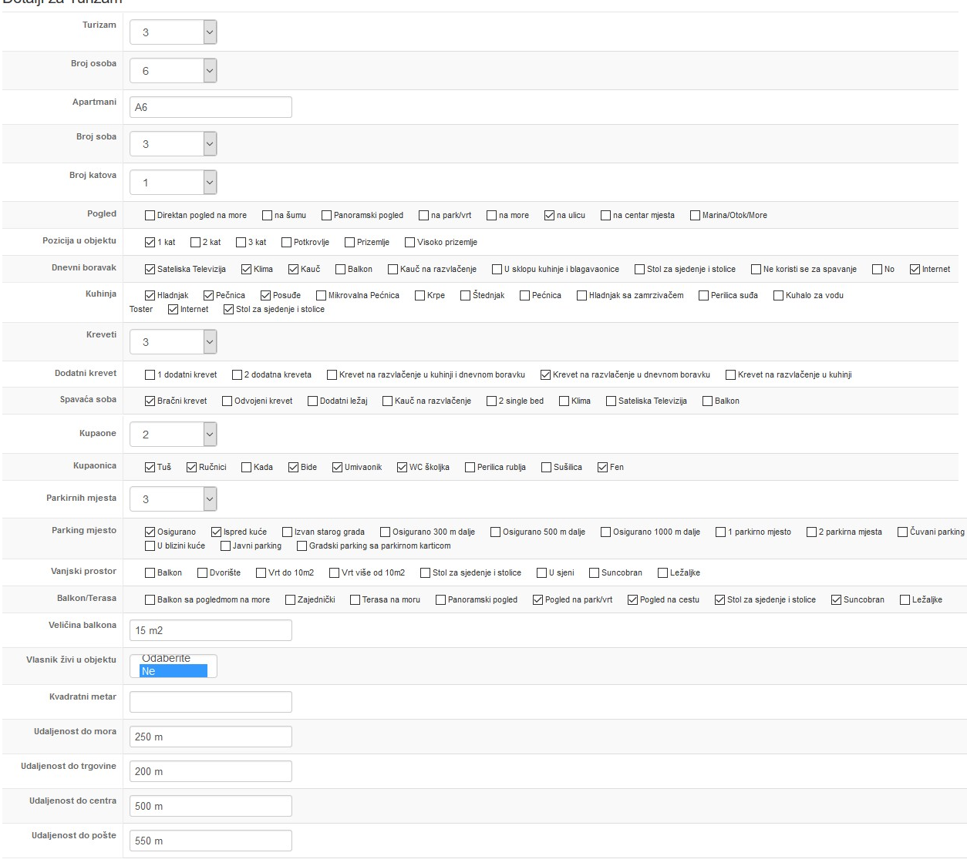
Kompletne mogućnosti i rješenja
Korisničke mogućnosti:
Jednostavno kreiranje smještajnih jedinica
Dodavanje njihovih karakateristika
Dodavanje i odabir dodatnog sadržaja (wifi, klima, parking...)
Kreiranje različitih vrsta cijena
Kreiranje dodatnih cijena usluga
Dodavanje google maps lokacije
Napredna tražilica
Automatski prijevod! Aktivacija i mogućnosti 28 svjetskih jezika
Različite kategorije smještaja (apartmani, sobe, kuće za odmor, vile i drugo)
Kompletan online booking ili „pošalji upit“ koji dolazi na Vašu email adresu
Kompletan izračunom cijena svih odabranih usluga
Plaćanje putem bankovnog računa, offline credit card plaćanje, plaćanje u agenciji i drugo
Automatsko kreiranje online PDF dokumenta rezervacije
Dodavanje video zapisa sa youtube kanala
Kreiranje rezervacija unutar sustava
www.123dizajn.com

Slide 14
Nas su odabrali
www.123dizajn.com

Slide 15
KOMPLETNO RJEŠENJE ZA TURISTIČKE DJELATNOSTI
Kontaktirajte nas i zatražite prezentaciju i detaljnu ponudu
www.123dizajn.com info@123dizajn.com +385(48)681-266
www.123dizajn.com

